Slide 1
Uroczystości gminne w Rocznicę UCHWALENIA
KONSTYTUCJI 3 MAJA
Spektakl słowno-muzyczny przygotowany
przez uczniów zespołu Szkół im. Ks. Jerzego Popiełuszki
w Juchnowcu Górnym

Slide 2
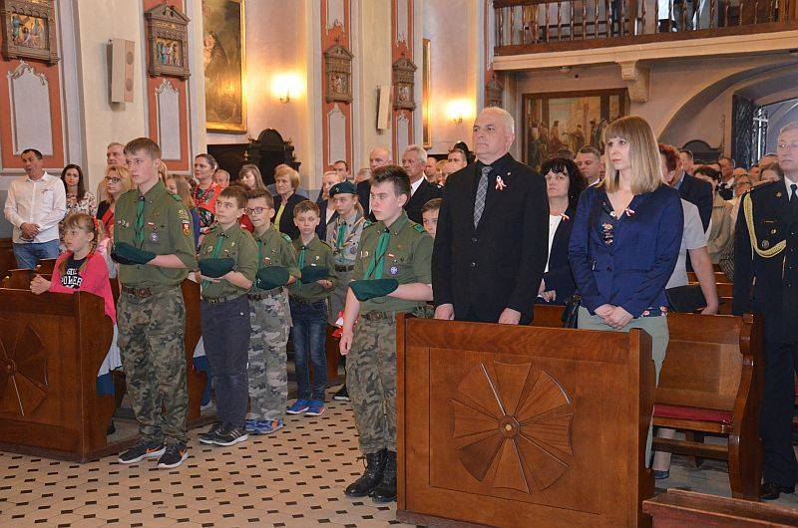
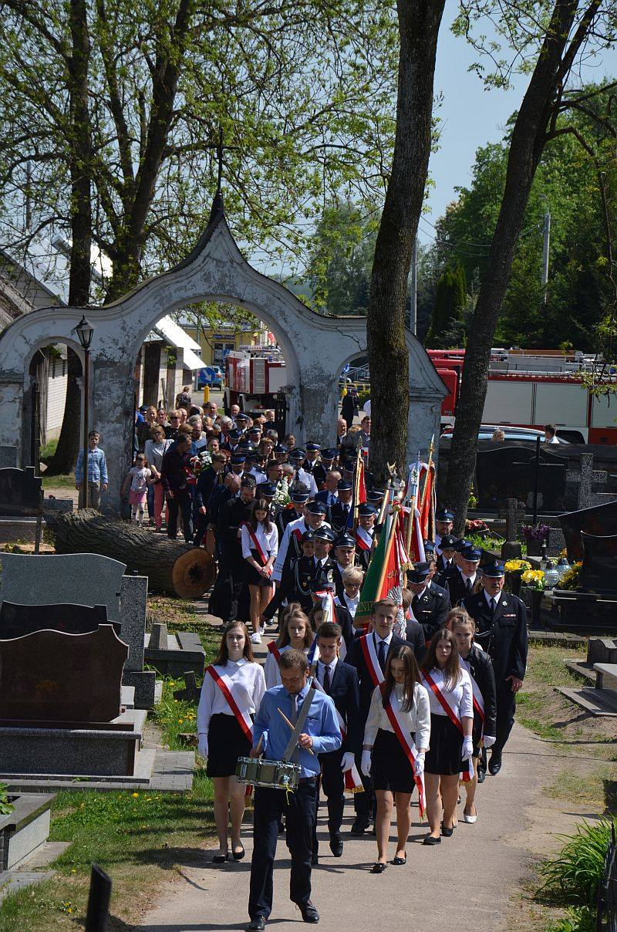
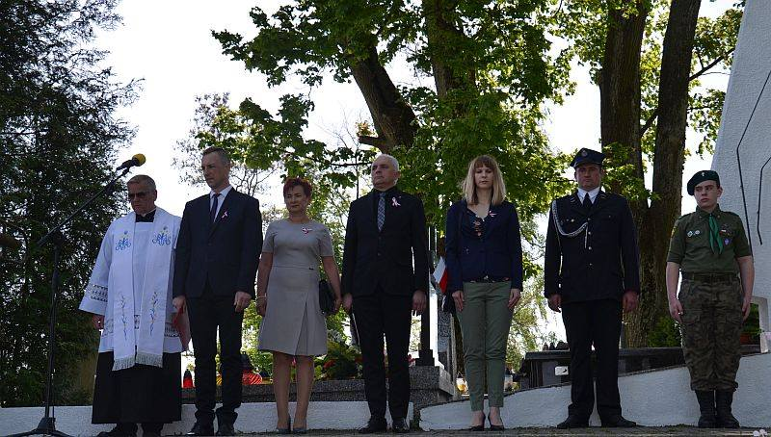
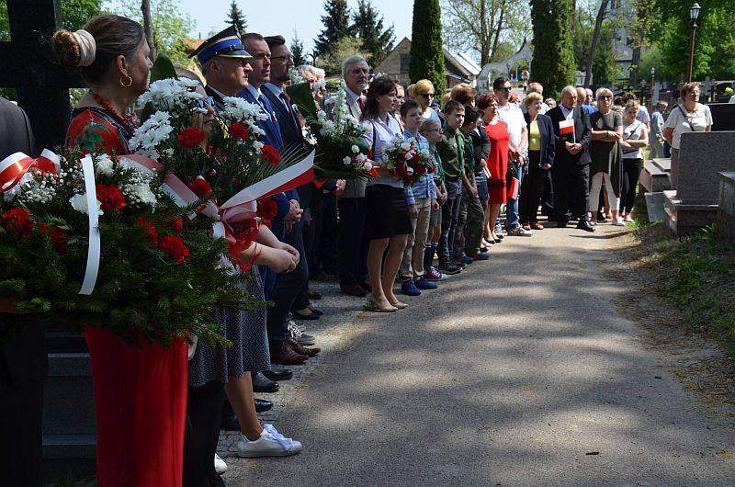
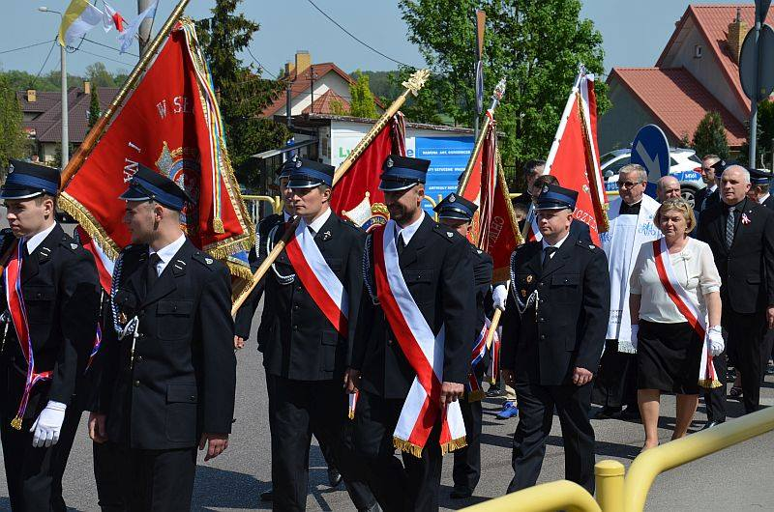
POCZĄTEK UROCZYSTOŚCI
– KOŚCIÓŁ I CMENTARZ PARAFIALNY

Slide 3
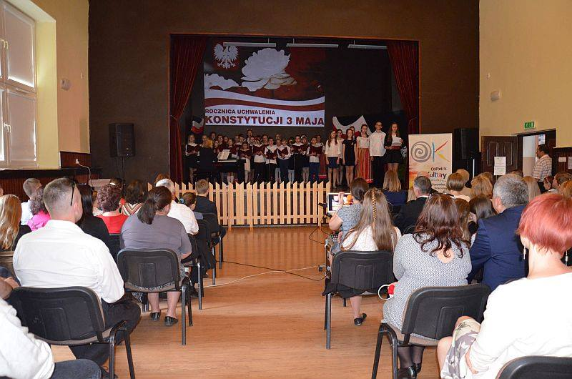
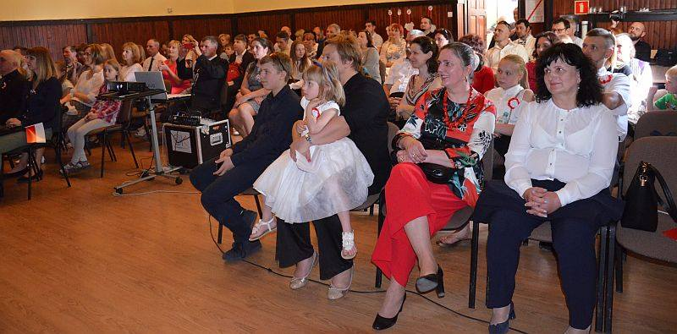
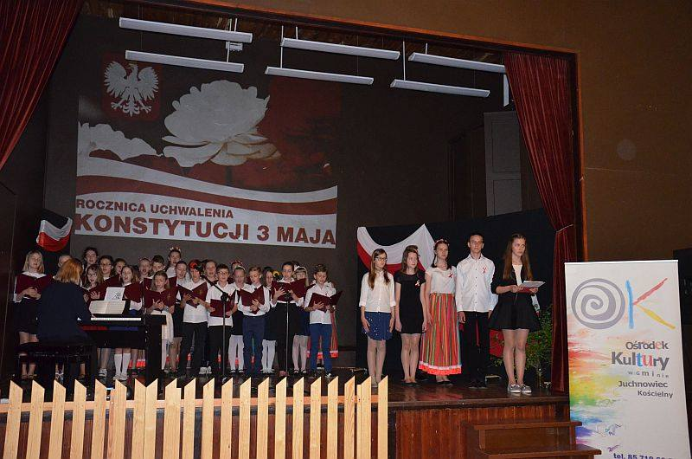
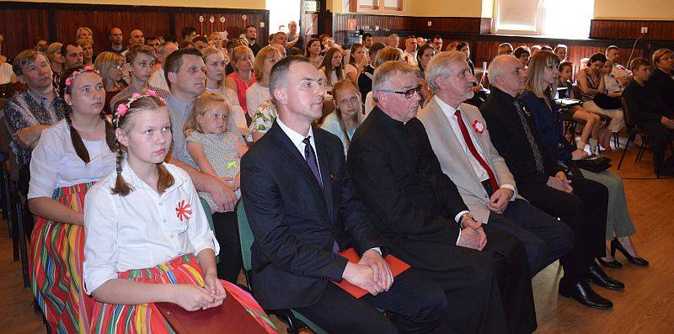
SPEKTAKL W OŚRODKU KULTURY

Slide 4
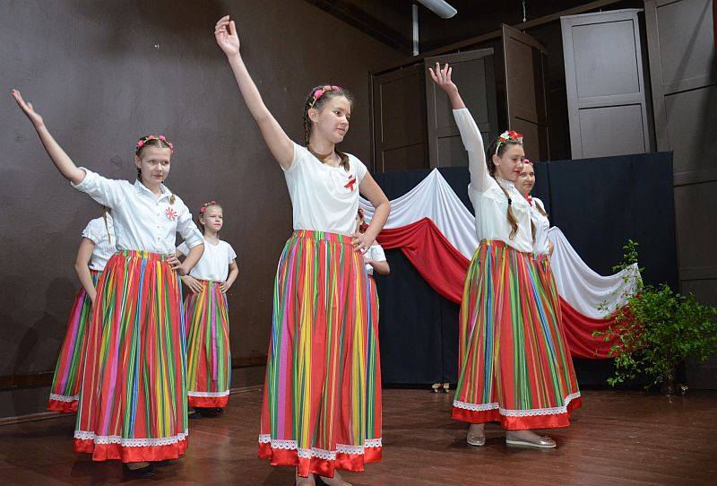
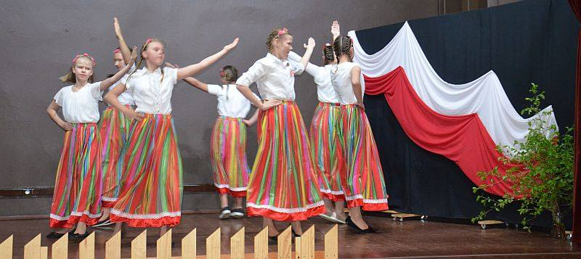
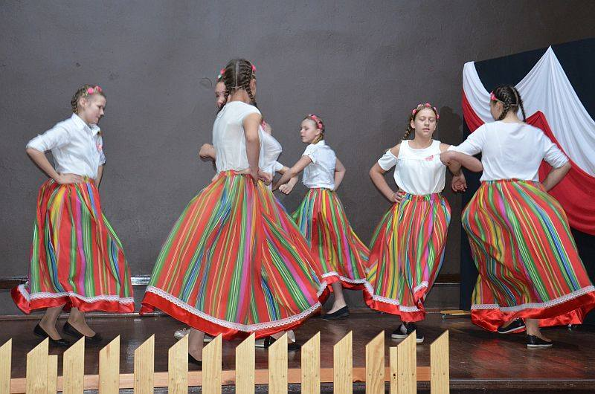
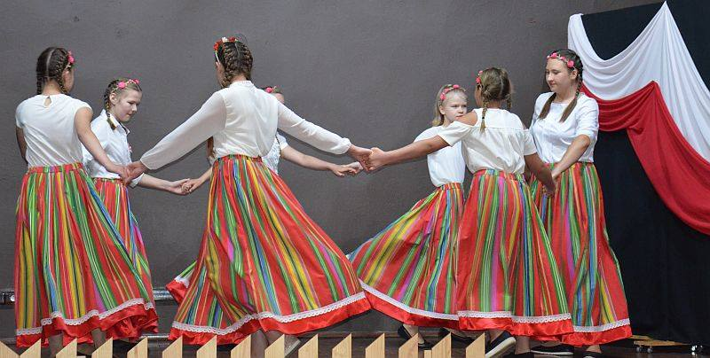
WYSTĘP JARZĘBINEK

